Slide 1
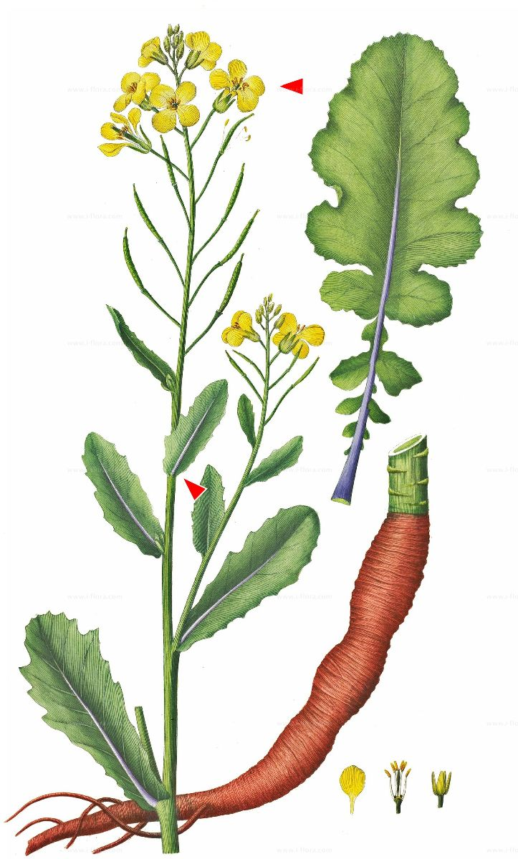
Reizend DNA-lab: De geheimen van de plant
Lisa Nieuwboer
Onderwijscoördinator en Voorlichter Plantenwetenschappen
Reizend DNA-lab “Prenataal onderzoek bij planten”
Brassica oleracea

Slide 2
Inhoud
Achtergrond: Reizend DNA-lab
Theorie: Plantenveredeling
Opdracht: Veredeling van koolgewassen
Bespreken opdracht
Afsluiting

Slide 3
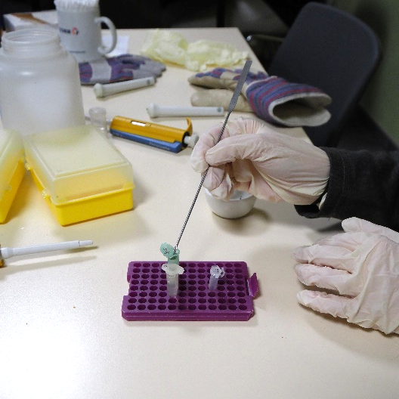
Reizende DNA-labs
Wie is er al bekend met Reizende DNA-labs?
Enthousiasmeren van leerlingen voor life sciences en DNA-onderzoek
Uitvoeren van een PCR-test

Slide 4
“Prenataal onderzoek bij planten”
Kenmerken:
-Duur: 120 minuten
-1 of 2 klassen per dag
-Beschikbaar in november, december, maart en april
-Bovenbouw VWO
-Max. 32 leerlingen per klas

Slide 5
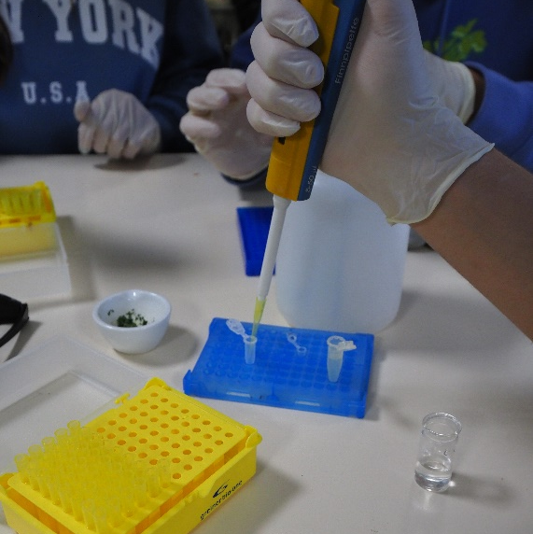
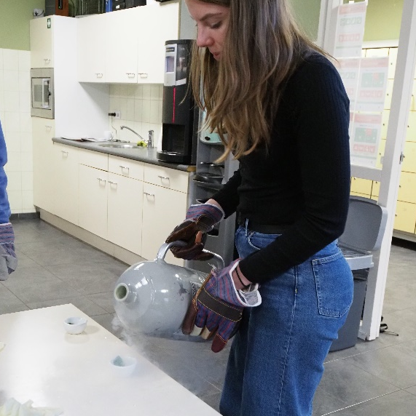
“Prenataal onderzoek bij planten”
Activiteiten
Uitvoeren PCR-test → Onderzoeken genen van de aardappel
Theorie → Hoe werkt PCR
Studievoorlichting
Nut → Plantenveredeling
Proeven tomaten en paprika’s

Slide 6
“Prenataal onderzoek bij planten”
Activiteiten
Uitvoeren PCR-test → Onderzoeken genen van de aardappel
Theorie → Hoe werkt PCR
Studievoorlichting
Nut → Plantenveredeling
Proeven tomaten en paprika’s

Slide 7
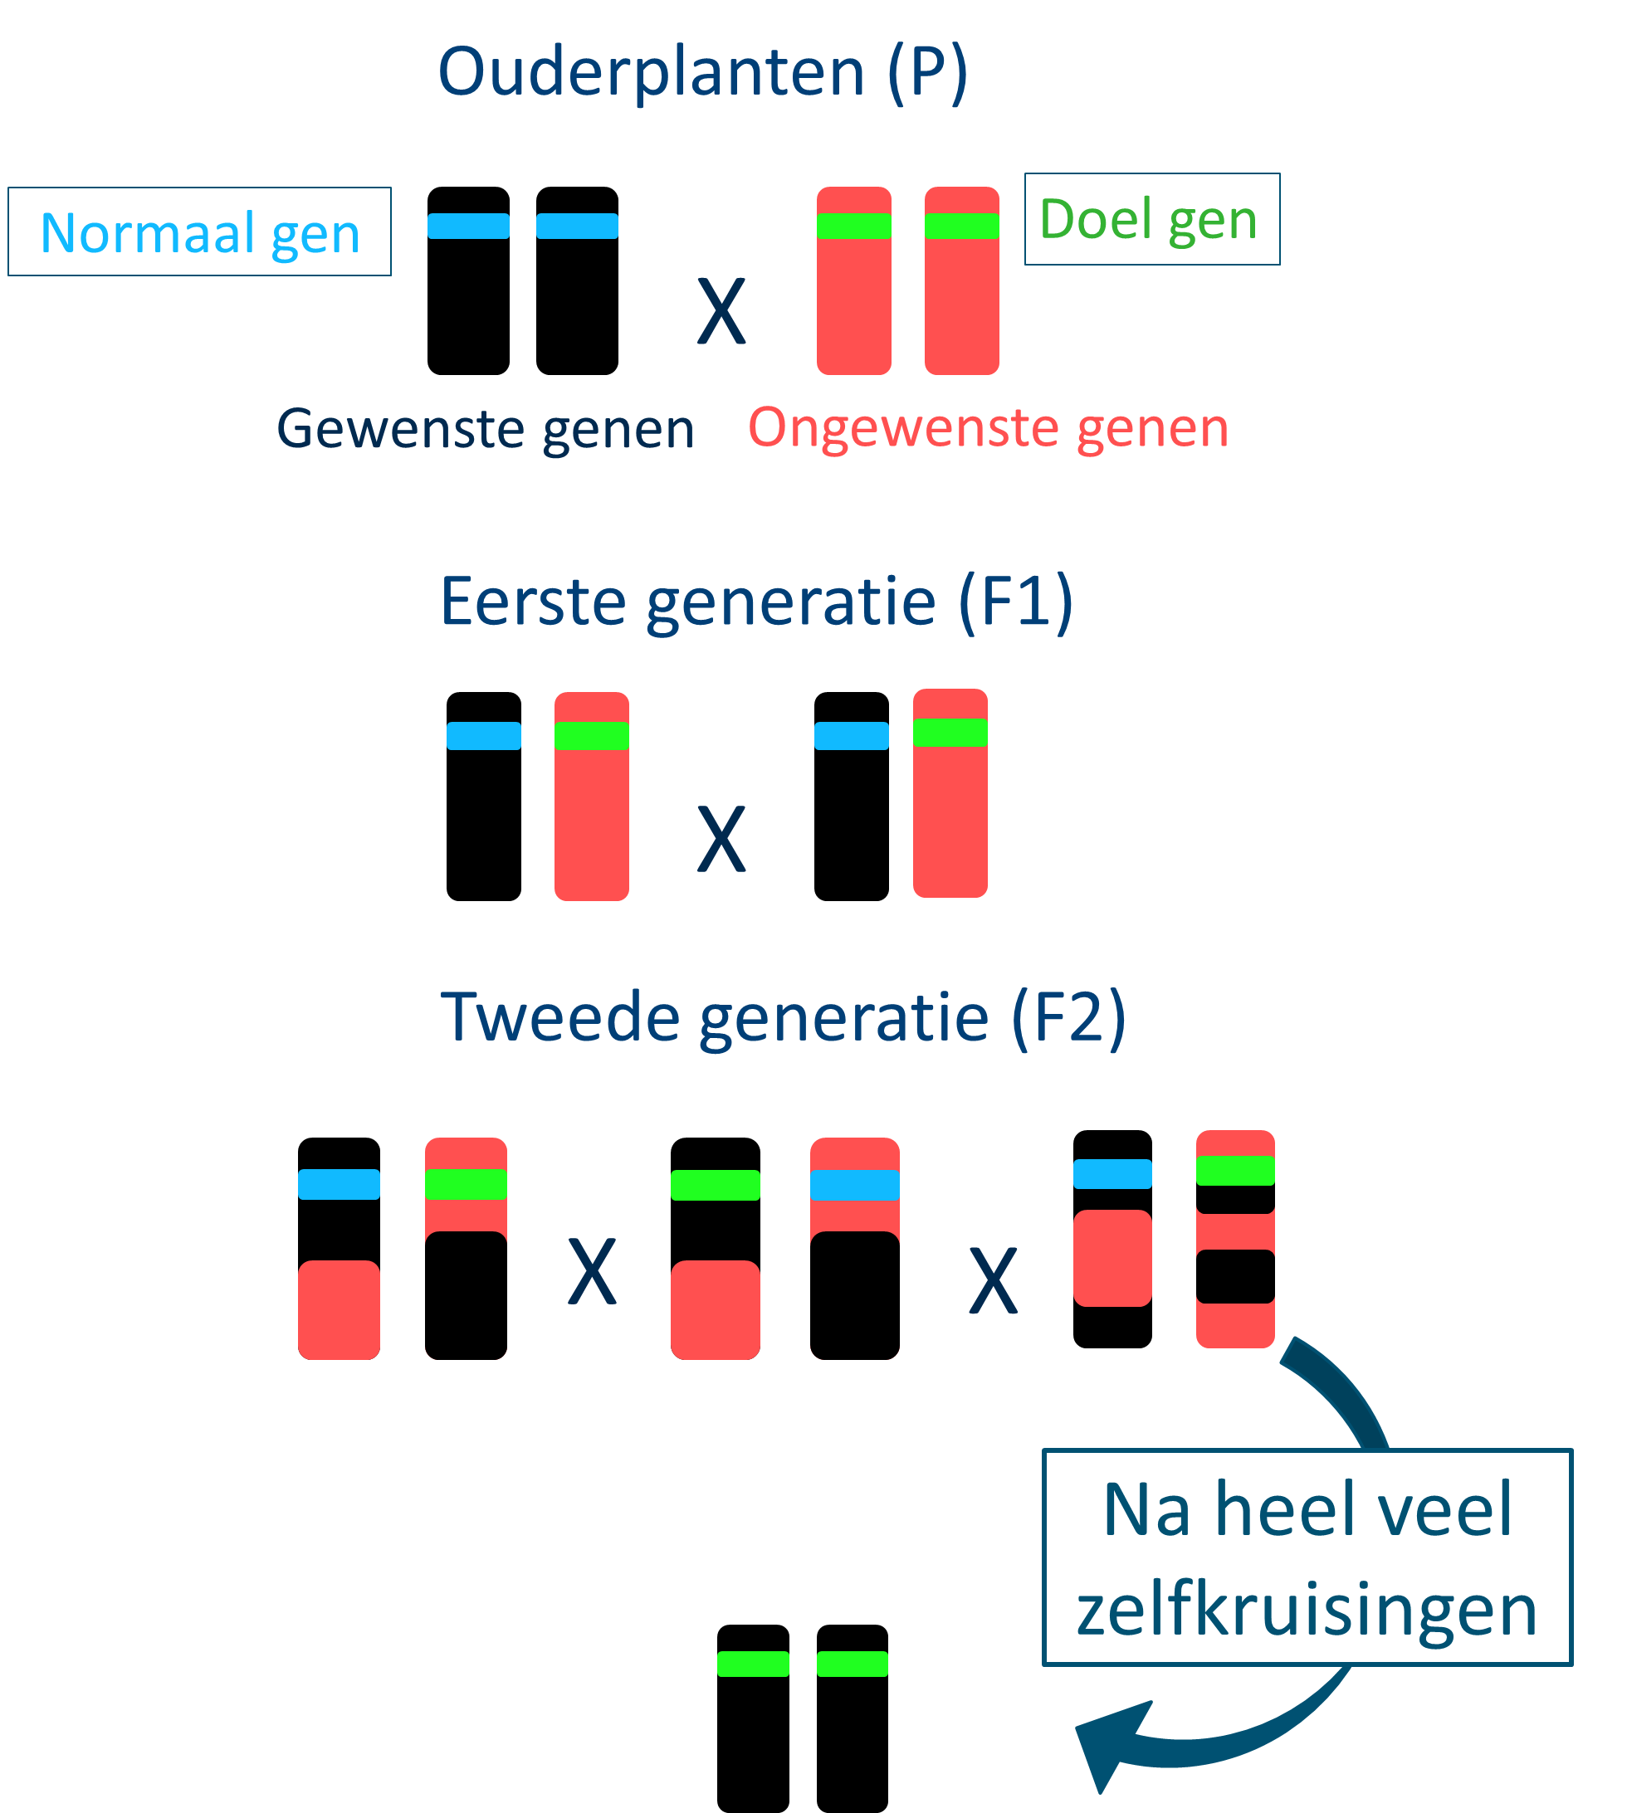
Plantenveredeling
Basisprincipe

Slide 8
Plantenveredeling
Basisprincipe
Belang
Gewassen kweken met de gewenste eigenschappen, bijvoorbeeld:
gezonder, smaakvoller, resistent tegen ziektes, grotere opbrengst etc.

Slide 9
Plantenveredeling
Basisprincipe
Belang
DNA-analyse
Gewassen kweken met de gewenste eigenschappen, bijvoorbeeld:
gezonder, smaakvoller, resistent tegen ziektes, grotere opbrengst etc.

Slide 10
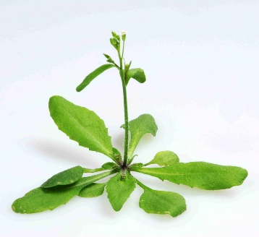
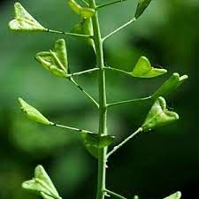
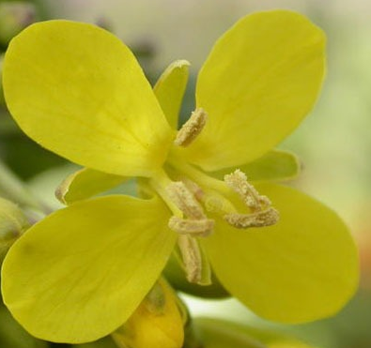
Koolgewassen
Blad kransstandig of
kransstandig aan de basis en verspreid over de stengel
Viertallige bloemen:
4 kroonbladeren
4 kelkbladeren
Familie Brassicacea
Vrucht is een hauw of hauwtje
Arabidopsis
2 korte en 4 lange meeldraden

Slide 11
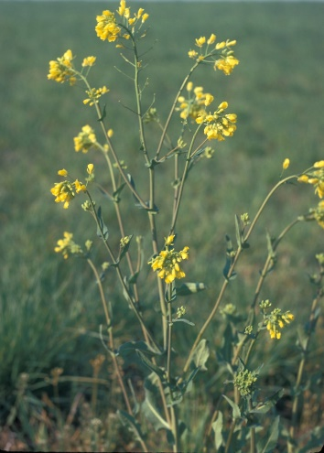
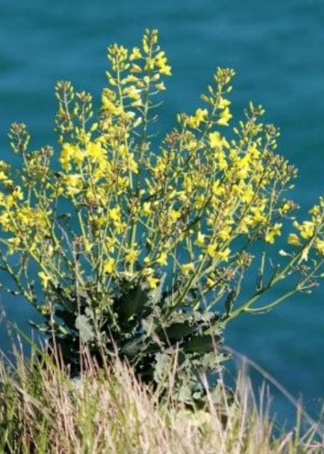
Koolgewassen
2 soorten: Brassica rapa (Azië) en Brassica oleracea (Europa)
Convergente domesticatie

Slide 12
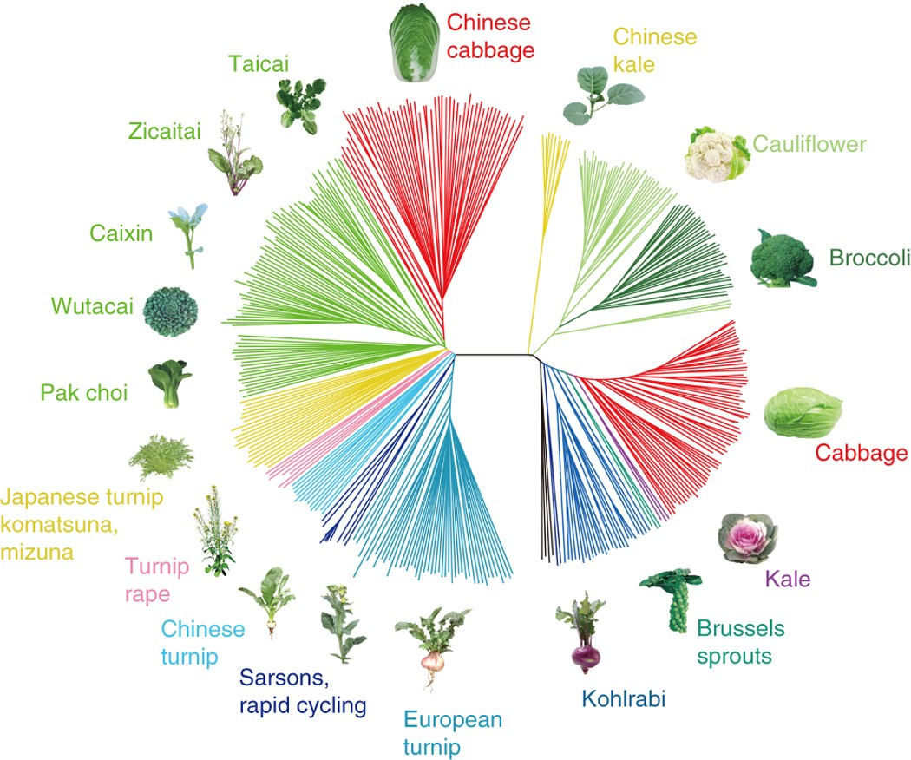
Convergente domesticatie
Brassica oleracea
Brassica rapa
Cheng, Feng et al. (2016) Nature Genetics

Slide 13
Opdracht:
Wat eet je nou eigenlijk?
-Bekijk de verschillende varianten van B. oleracea en geef aan hoe de plant is veranderd t.o.v. het wildtype en welk deel van de plant we eten
-Welke variatie van B. rapa is gemaakt met convergente domesticatie?

Slide 14
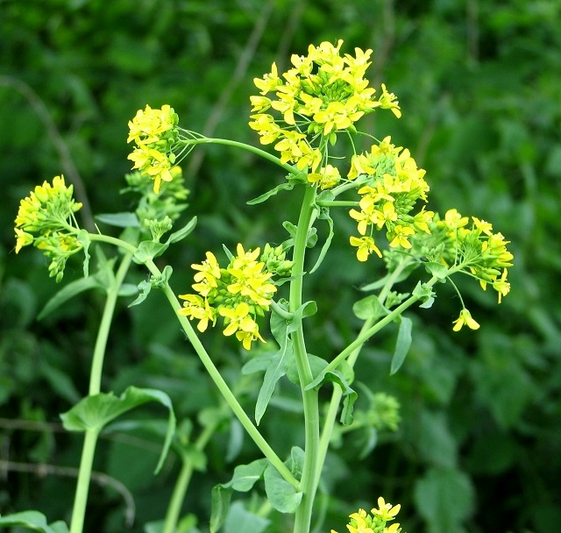
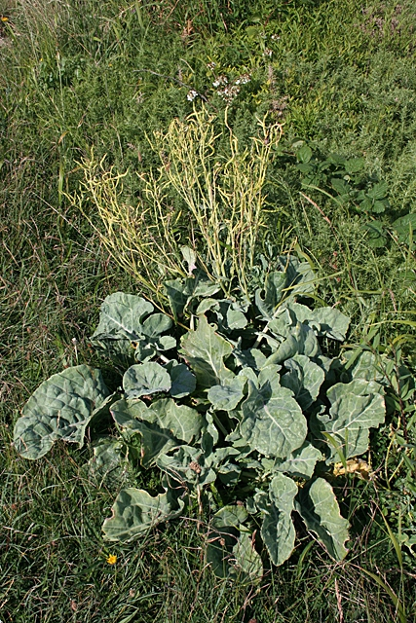
Wildtype B. Oleracea

Slide 15
Bespreken antwoorden
Soort | Afwijkingen van het wildtype (Voor welke eigenschap is geselecteerd) | Eetbare deel | Lijkt op B. rappa soort
Bloemkool
Broccoli
Spruitjes
Veel bloemenmeristeem – stengels blijven “versmolten” – geen chlorofyl in stengels en bloemmeristeem - grote bladerkrans
Bloemmeristeem en stengel
-
Veel bloemknoppen – stengels blijven “versmolten” - grote bladerkrans
Bloemknoppen en stengel
-
Veel okselknoppen – okselknoppen ontwikkelen sterk
Okselknoppen
-

Slide 16
Bespreken antwoorden
Soort | Afwijkingen van het wildtype (Voor welke eigenschap is geselecteerd) | Eetbare deel | Lijkt op B. rappa soort
Spitskool
Boerenkool
Kohlrabi
Mosterdzaad
Veel kransbladeren – Late of geen stengelontwikkeling – Late of geen stengelstrekking
Bladeren
Chinese kool en Paksoi
Veel kransbladeren – Late of geen stengelontwikkeling – Late of geen stengelstrekking
Bladeren
Chinese kool en Paksoi
Dikke wortel (knolvorming) – Weinig bladvorming
Wortel
Radijs en knolraap
Extra veel bloemen – extra veel zaadvorming per bloem
Zaden
Raapzaad

Slide 17
Veredeling is Big Business!

Slide 18
Boeken “Prenataal onderzoek bij planten”
'Prenataal' onderzoek bij planten - Reizende DNA-labs (dnalabs.nl)
DNA-lab dag 6 april

Slide 19
Bedankt voor de aandacht!

